Slide 1

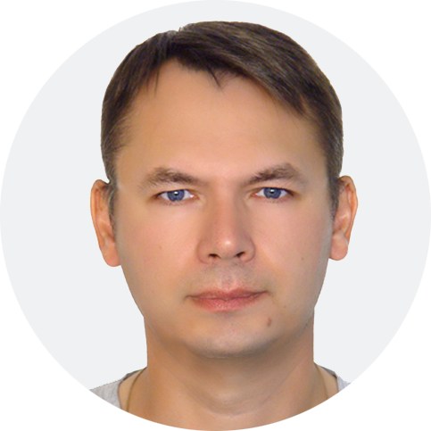
ПОНЯТИЕ БАЗЫ ДАННЫХ, СУБД. ВИДЫ БАЗ ДАННЫХ ПРОЕКТИРОВАНИЕ БД
Чесноков С.Е.
shesnokov@gmail.com
Введение в базы данных

Slide 2









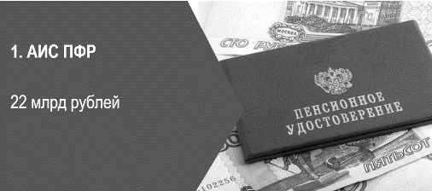
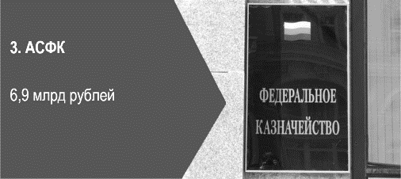
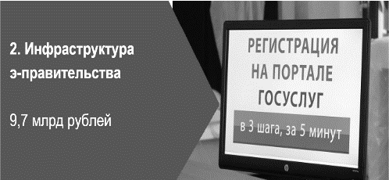
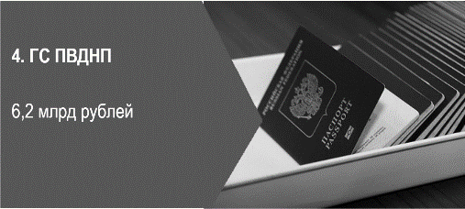
Определение базы данных
2
PAGE
Данные вокруг нас :
телефонные номера
список дел на день
опубликованные мысли в социальных сетях
фотографии в смартфоне
и всё остальное, что можно прочитать, увидеть или услышать.
модель представления
приложение/сервис
База данных (БД, database) – это взаимосвязанная информация (данные) об объектах, которая организована согласно правилам построения модели базы данных и хранится на каком-либо носителе.
- используются данные о некоторой области (не обо всем)
данные упорядочены (соответствовать логической модели)
Вычислительные задачи
А*((O^{n})/(F+D)) = ?
1)
Низкая мощность
2)
База данных (БД) — это имеющая название совокупность данных, которая отражает состояние объектов и их отношений в рассматриваемой предметной области.
Сложная структурa данных
Системы обработки документов
3)
Средства сохранения данных
Информационные системы
Социальный фонд России
Федеральное казначейство
Инфраструктура электронного правительства
Государственная система паспортно-визовых документов
2

Slide 3


Предметная область БД
3
PAGE
Предметная область – это множество объектов, их свойства, отношения и функции, которые принимаются во внимание в пределах отдельного рассуждения.
Цель рассмотрения – сформировать устойчивые логические связи между именами, понятиями и объектами внешнего мира, не зависящие от особенностей реализации и какой-либо информационной системы.
· понимать язык, на котором говорят заказчики
· выявить цели их деятельности
· определить набор решаемых ими задач
Ядро базы данных
Абстрактная модель
красный
Физическая модель БД
3
5
Базы данных
2
6
Данные хранятся вместе с их описанием
Прикладные программы
7
1
Метаданные
Разные представления
Не зависят от пользователей
+
Метаданные - независимые от предметной области данные называются (например, структуры данных, способы представления, методы обработки, права доступа и т.д.).
Статистика обращения к данным
Форматы отображения
Информация о пользователях
Словарь базы данных
Словарь данных - центральное хранилище информации о данных, такой как значение, взаимосвязи с другими данными, их источник, применение и формат.
3

Slide 4
Пример описания предметной области БД
4
PAGE
Требуется разработать ИС для компании, которая занимается издательской деятельностью.
БД создаётся для информационного обслуживания редакторов, менеджеров и других сотрудников компании и должна содержать данные о сотрудниках компании, книгах, авторах, финансовом состоянии компании и предоставлять возможность получать разнообразные отчёты.
1. цель
В соответствии с предметной областью система строится с учётом следующих особенностей:
каждая книга издаётся в рамках контракта;
книга может быть написана несколькими авторами;
контракт подписывается одним менеджером и всеми авторами книги;
каждый автор может написать несколько книг (по разным контрактам);
порядок, в котором авторы указаны на обложке, влияет на размер гонорара;
2. ограничения
Каждая издающаяся книга, характеризуется следующими параметрами: авторы, название, тираж, дата выхода, цена одного экземпляра, общие затраты на издание, авторский гонорар.
Об авторах книг необходимо иметь следующую информацию: фамилия, имя, отчество, паспортные данные, домашний адрес, телефоны. Для авторов необходимо хранить сведения о написанных книгах.
О каждом сотруднике издательства хранятся следующие сведения: фамилия, имя, отчество, табельный номер, пол, дата рождения, паспортные данные, должность, оклад, домашний адрес и телефоны. Для редакторов необходимо хранить сведения о редактируемых книгах; для менеджеров – сведения о подписанных контрактах.
3. объекты и атрибуты
Пользователи базы данных должны иметь возможность:
получить список всех текущих проектов (книг, находящихся в печати и в продаже);
получить список редакторов, работающих над книгами; получить полную информацию о книге (проекте);
получить сведения о конкретном авторе (с перечнем всех книг);
….
4. запросы
4

Slide 5
Задание 1. Описание предметной области
5
PAGE
Предметная область: поликлиника (учет пациентов).
Основные предметно-значимые сущности:
Основные предметно-значимые атрибуты сущностей:
Основные требования к функциям системы:
5

Slide 6
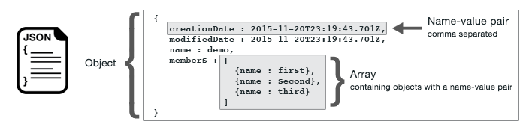


Виды баз данных
6
PAGE
Признаки базы данных
хранится и обрабатывается в вычислительной системе
имеет логическую структуру
имеет схему или метаданные, описывающие логическую структуру БД в формальном виде
Типы баз данных
Форма представления информации
Фактографическая (информацию в фиксированном формате ключ-значение). www.ozon.ru
Документальная (документы разного типа, в т.ч. полнотекстовые). https://www.vedomosti.ru/
Мультимедийные (данные представлены в виде аудио- или видеоконтента). www.youtube.com
Тип используемой модели
Реляционная (табличная организация данных). Microsoft SQL Server, MySQL, PostgreSQL
«Неструктурированная» (NoSQL) (масштабируемость за счёт атомарности и согласованности данных). ElasticSearch, MongoDB
Топология хранения
Распределённая (различные сетевые хранилища)
Централизованная (одно хранилище данных)
Свойства базы данных
у базы данных есть имя
фиксируется состояние объектов и их отношений в заданный момент времени
фиксируется информация об объектах из определенной предметной области
постоянство
состав и структура данных
6

Slide 7




Понятие системы управления БД (СУБД)
7
PAGE
Система управления базами данных (СУБД) – это совокупность языковых и программных средств, предназначенных для создания, ведения и совместного использования баз данных многими пользователями.
Подсистема времени исполнения
Процессор языка запросов
Функции СУБД:
управление данными во внешней памяти;
управление данными в оперативной памяти;
журналирование изменений;
поддержание языков БД.
Ядро СУБД
Интерпретация программ манипуляции данными
Управление данными и журнализация
Программа в машинном коде
Оптимизация запросов
Дополнительные утилиты
1. MySQL реляционная
2. PostgreSQL реляционная
3. MS SQL Server реляционная
4. MongoDB документ-ориентированная
5. SQLite реляционная
6. Oracle Database реляционная
7. Firebird реляционная
8. CouchDB документ-ориентированная
9. DB2 реляционная
10. MariaDB реляционная
11. RavenDB документ-ориентированная
12. Redis хранилище ключ-значение
13. SAP ASE реляционная
Транзакция — это последовательность операций над БД, рассматриваемых СУБД как единое целое.
SQL - специальный язык, используемый для работы с базами данных.
(задавать структуру базы, организовывать выборку данных из неё по каким-то определённым критериям, удалять данные)
NoSQL-способ структуризации данных заключается в избавлении от ограничений при хранении и использовании информации.
7

Slide 8

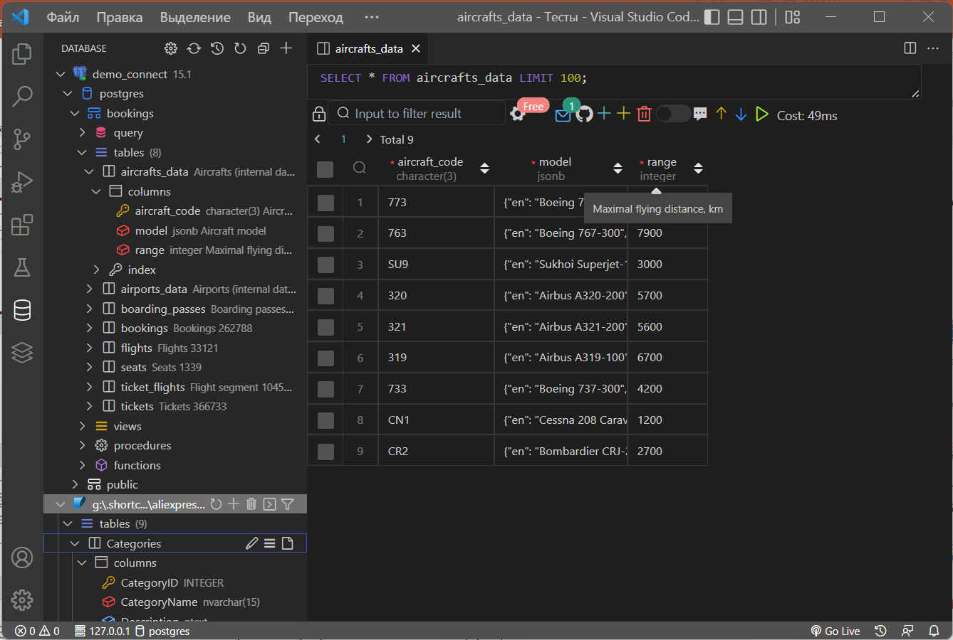

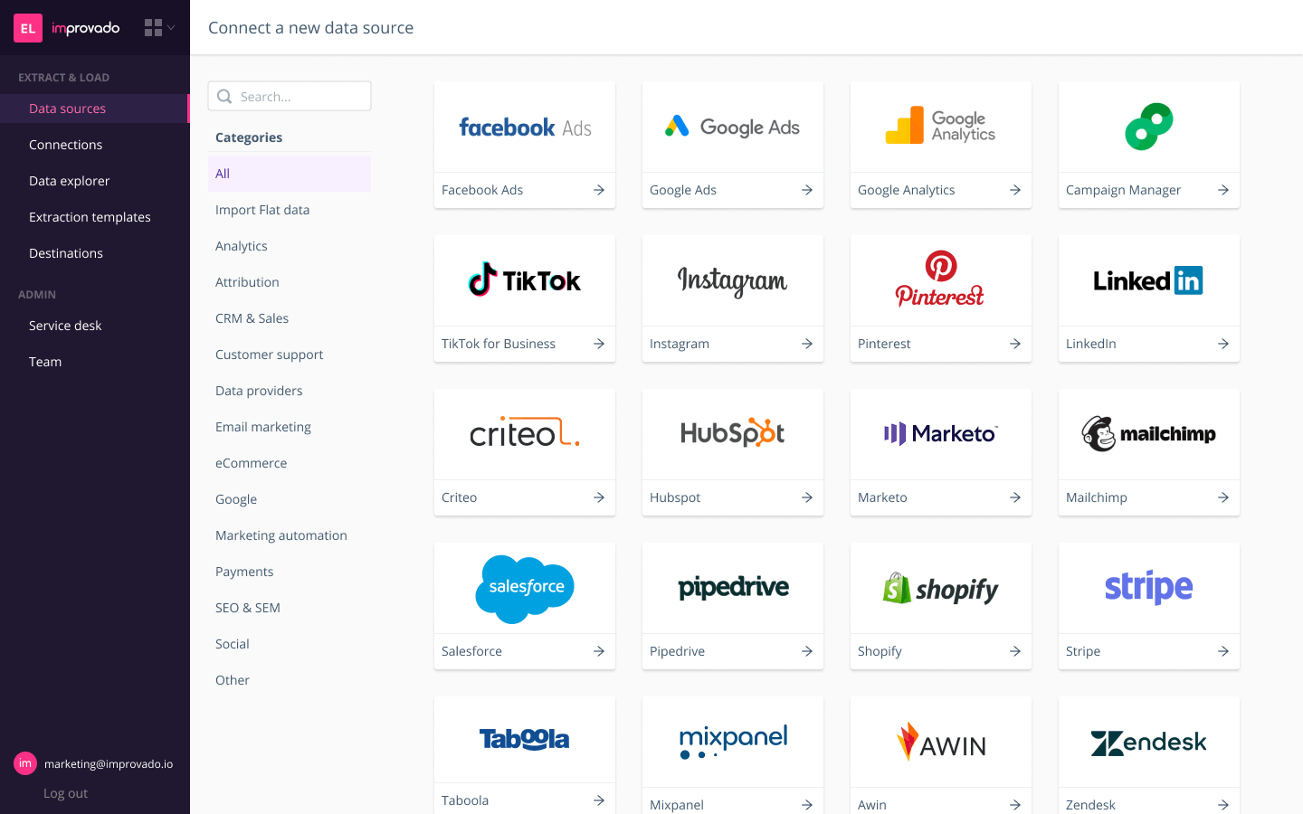
Примеры СУБД
8
PAGE
MS Visual Studio Code
плагин PostgreSQL
Improvado — это революционная СУБД для данных о доходах, содержащая функции базы данных и ETL (агрегация данных из внешних источников) под одним капотом (https://improvado.io/ ).
8

Slide 9
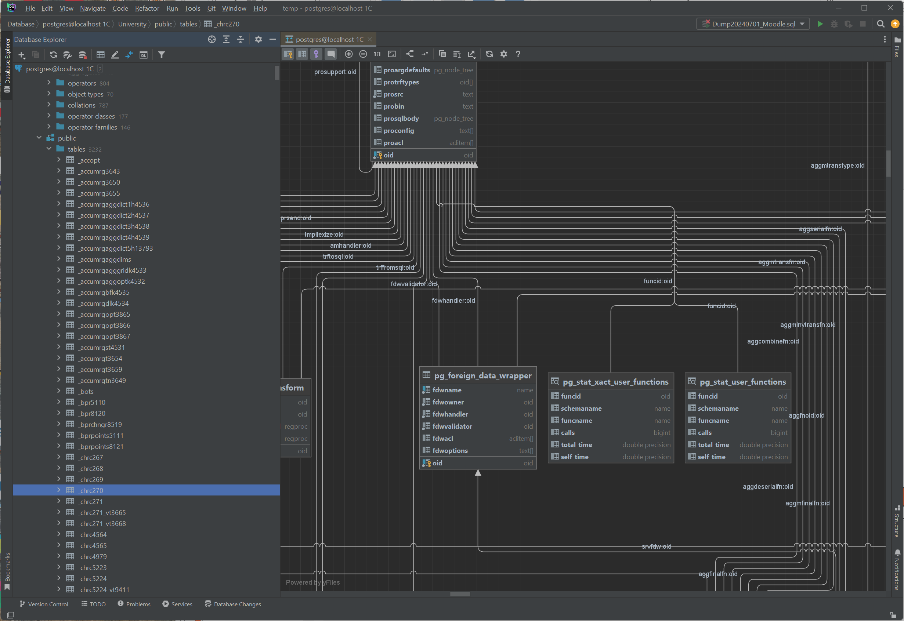

Примеры СУБД
9
PAGE
Эффективная кросс-платформенная IDE для работы с реляционными базами данных и NoSQL
https://www.jetbrains.com/ru-ru/datagrip/
9

Slide 10
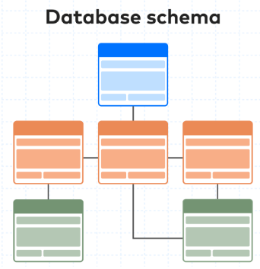
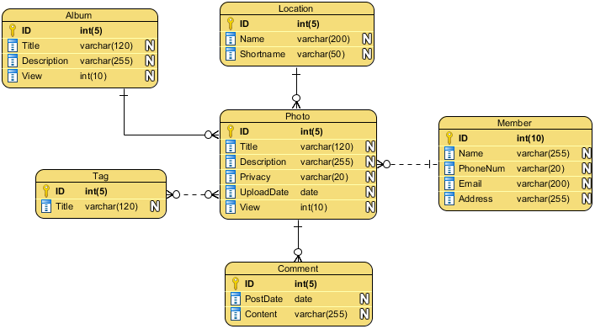
Схема данных. Диаграмма ERD
10
PAGE
Схема базы данных представляет собой логическую конфигурацию либо целой реляционной базы данных, либо ее части.
Схема базы данных — это план или архитектура того, как будут выглядеть наши данные. Она не содержит самих данных, а вместо этого описывает форму данных и то, как они могут быть связаны с другими таблицами или моделями.
Мы можем просмотреть структуру базы данных в стандартной форме ERD (Entity Relation Diagram).
Диаграмма отношений сущностей, также известная как ERD, диаграмма ER или модель ER, представляет собой тип структурной схемы для использования при проектировании базы данных.
ERD содержит различные символы и соединители, которые визуализируют две важные информации: основные объекты в рамках системы и взаимосвязи между этими объектами.
И именно поэтому она называется диаграммой «Сущность-связь» (ERD)!
10

Slide 11
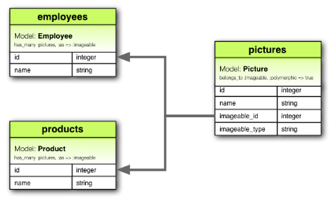
Модели данных. Создание реляционных БД
11
PAGE
Модель базы данных - определяет логическую структуру базы данных и принципиально определяет, каким образом данные могут храниться, организовываться и манипулироваться.
Существует четыре распространенных типа модели базы данных:
Иерархическая модель организует данные в древовидную структуру, состоящую из одного корневого узла, где каждая запись имеет родительскую запись и множество дочерних записей и расширяется как дерево.
1. Иерархические базы данных. 2. Сетевые базы данных. 3. Реляционные базы данных. 4. Объектно-ориентированные базы данных.
Один из основных недостатков иерархических баз данных заключается в том, что они не так гибки, как другие типы баз данных, и плохо подходят для обработки сложных отношений данных или изменений в структурах данных
Реляционная база данных была разработана Э.Ф. Коддом в 1970 году.
Различные программные системы, используемые для поддержки реляционных баз данных, известны как система управления реляционными базами данных (RDBMS).
В этой модели данные организованы в виде строк и столбцов, т. е. представляют собой двумерные таблицы, а связь поддерживается за счет хранения общего поля.
11

Slide 12
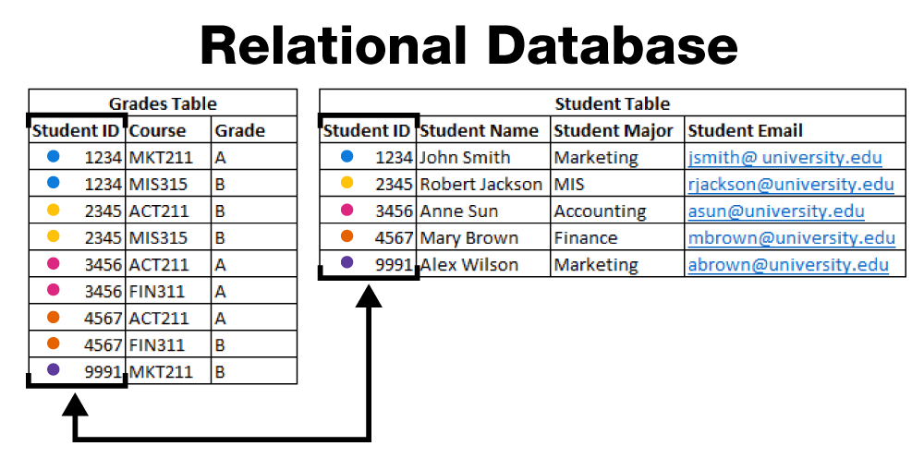
Реляционные БД
12
PAGE
В реляционной модели широко используются три ключевых термина, такие как отношения, атрибуты и домены.
Отношение не что иное, как таблица со строками и столбцами.
Именованные столбцы отношения называются атрибутами
Домен — это не что иное, как набор значений, которые могут принимать атрибуты.
Терминология, используемая в реляционной модели:
Кортеж - каждая строка в таблице называется кортежем.
Мощность отношения - количество кортежей в отношении определяет его мощность.
Степень отношения - каждый столбец в кортеже называется атрибутом. Количество атрибутов в отношении определяет его степень.
Ключи отношения:
Первичный ключ — это ключ, который однозначно идентифицирует таблицу. Он не имеет нулевых значений.
Внешний ключ — относится к первичному ключу какой-либо другой таблицы. Он допускает только те значения, которые появляются в первичном ключе таблицы, на которую он ссылается.
12

Slide 13


Реляционные базы данных
13
PAGE
Преимущества:
одна из самых популярных используемых моделей баз данных.
изменения в структуре базы данных не влияют на доступ к данным.
простое для понимание табличное представление.
концепция независимости структуры и концепция независимости данных.
поддержка безопасности.
SQLite — это встроенная система управления базами данных, - это бессерверная СУБД, которая может работать внутри.
Отсутствует поддержка нескольких пользователей.
Недостатки:
Отображение объектов в реляционной базе данных очень сложно.
В реляционной модели отсутствует объектно-ориентированная парадигма.
сложно обеспечить целостность данных. Реляционная модель не подходит для огромной базы данных.
Простота дизайна может привести к плохому дизайну.
Система реляционных баз данных скрывает от пользователей сложности реализации и детали физического хранения данных.
СУБД PostgreSQL использует модель клиент-сервер и требует, чтобы сервер базы данных был установлен и работал в сети.
Он имеет блестящую поддержку многопользовательского режима и нескольких уровней разрешений.
13

Slide 14
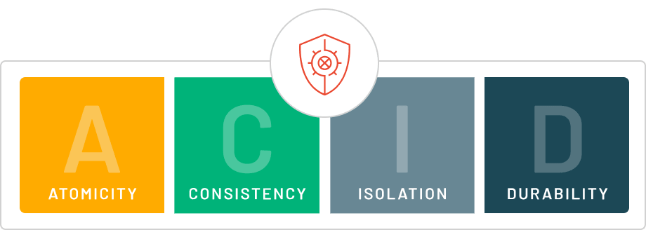
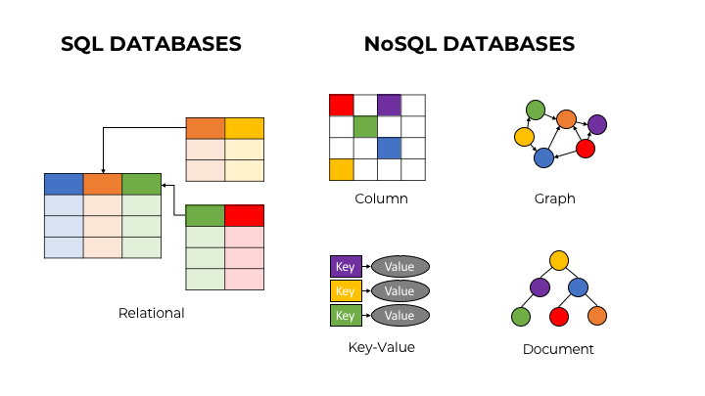










Базы данных SQL и NoSQL
14
PAGE
SQL, сокращение от Structured Query Language, представляет собой язык программирования, который используется для управления данными в реляционных базах данных. Реляционные базы данных используют отношения (обычно называемые таблицами) для хранения данных, а затем сопоставляют эти данные, используя общие характеристики в наборе данных.
Концепция баз данных NoSQL стала популярной среди таких интернет-гигантов, как Google , Facebook , Amazon и т.д., которые имеют дело с огромными объемами данных. Время отклика системы становится медленным, когда СУБД используется для больших объемов данных.
Атомарность: все изменения данных и транзакций полностью выполняются как одна операция. Никакие изменения не выполняются, если это невозможно.
Непротиворечивость: данные должны быть непротиворечивыми и действительными в начале и завершении транзакции.
Изоляция: Транзакции выполняются синхронно, без какой-либо конкуренции. Они действуют так, как если бы они происходили последовательно.
Долговечность: после завершения транзакции связанные с ней данные становятся постоянными и не могут быть изменены.
14

Slide 15
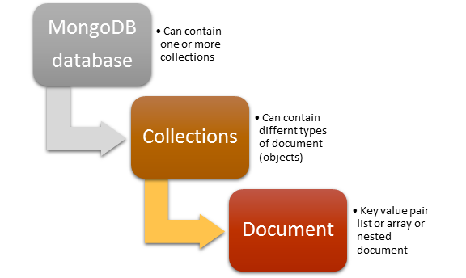
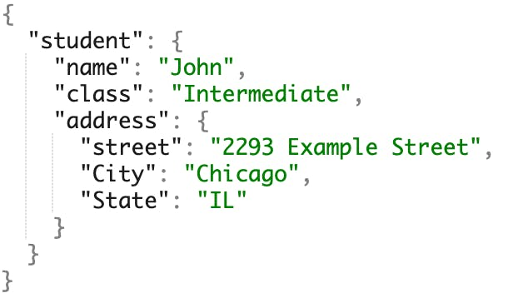
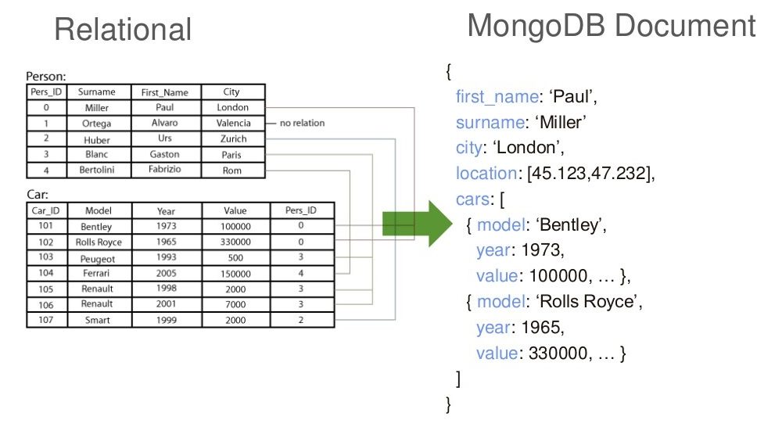
База данных MongoDB
15
PAGE
MongoDB — это документно-ориентированная база данных с открытым исходным кодом, разработанная с учетом как масштабируемости, так и гибкости разработки.
Вместо того, чтобы хранить ваши данные в таблицах и строках, как в реляционной базе данных, в MongoDB хранятся JSON-подобные документы с динамическими схемами (или без схемы).
15

Slide 16

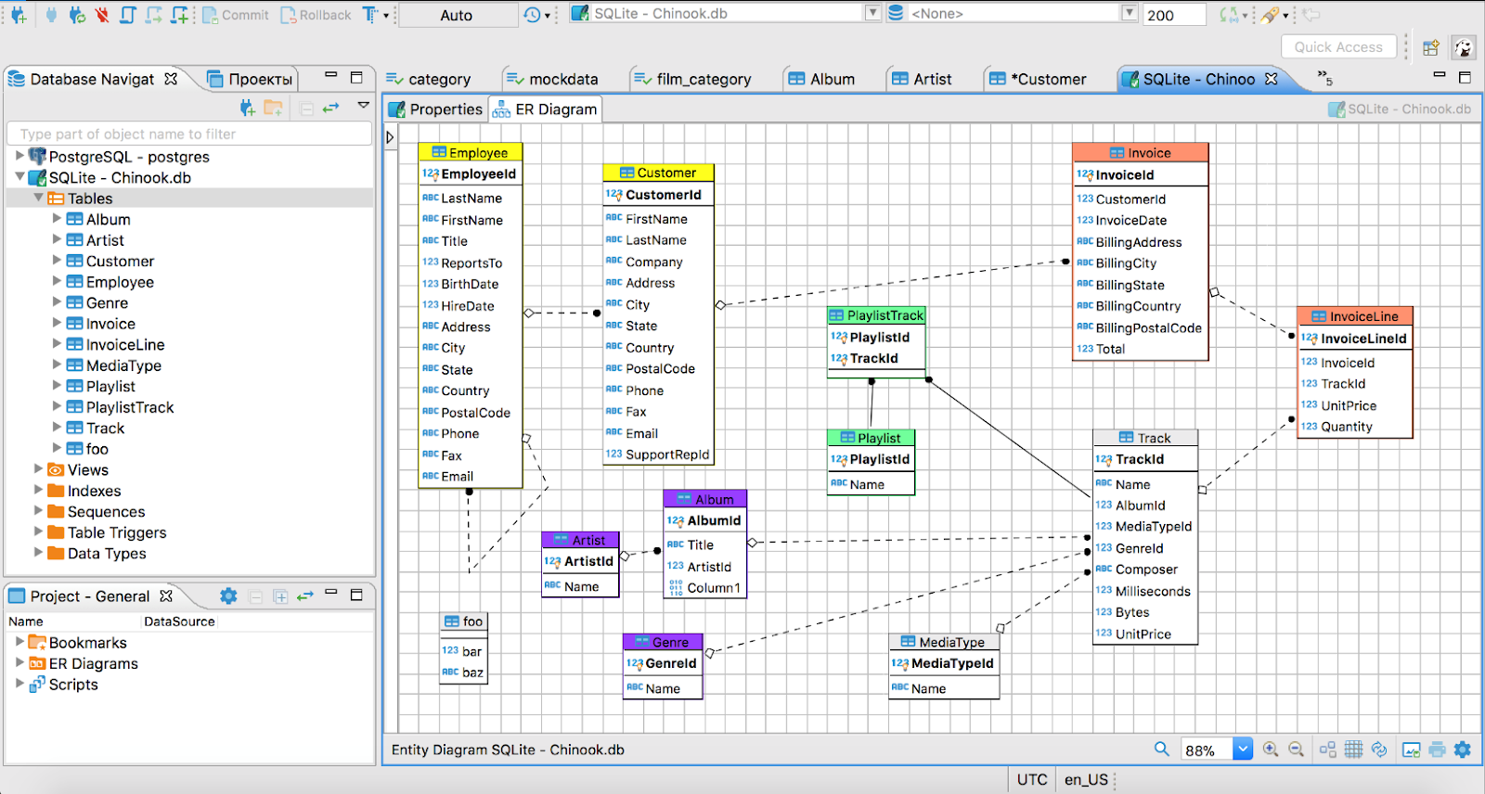
База данных MongoDB
16
PAGE
MongoDB не нуждается в какой-либо предопределенной схеме данных.
В каждом документе могут быть разные данные!
DBeaver — бесплатный инструмент для разработки схем MongoDB. Он также поддерживает базы данных SQL, такие как MySQL, PostgreSQL, SQLite, Oracle, DB2, SQL Server и многие другие.
Документоориентированное хранилище
Полная поддержка индексов
Репликация и высокая доступность
Авто-шардинг
Агрегация
Различные API: JavaScript, Python, Ruby, Perl, Java, Java, Scala, C#, C++, Haskell, Erlang
16

Slide 17
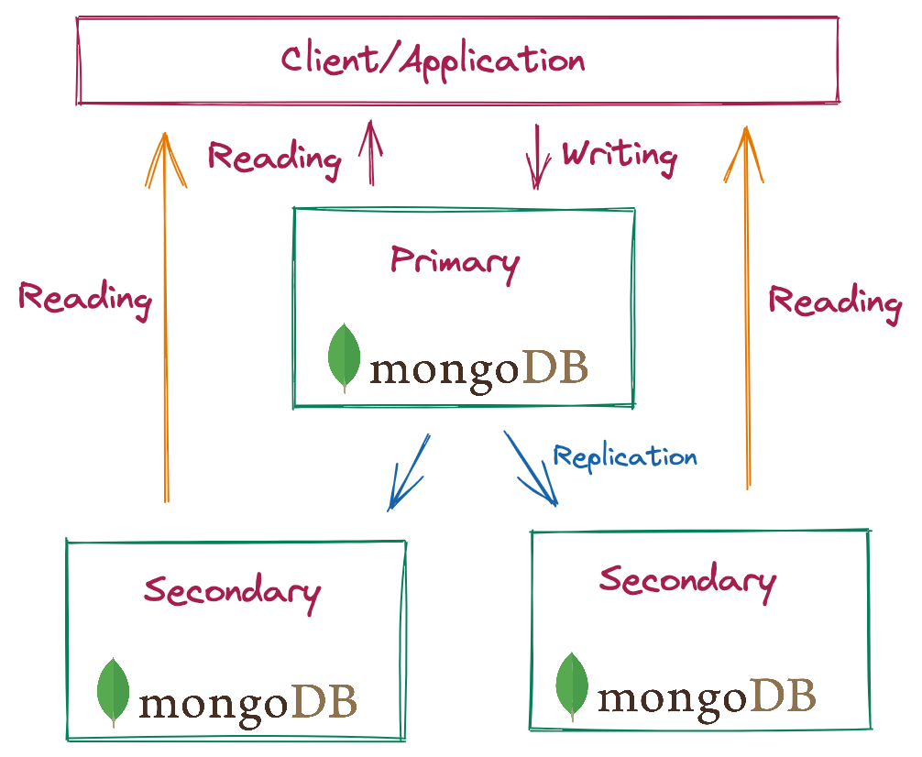
Репликация на примере БД MongoDB
17
PAGE
В простейшем случае репликация - это просто копирование информации из одной БД в другую.
Репликация существует в первую очередь для обеспечения избыточности данных и высокой доступности:
надежность данных, сохраняя несколько копий или реплик этих данных на физически изолированных серверах.
доступ к данным, с альтернативных серверов
Если первичный сервер выходит из строя (из-за сбоя или системного сбоя), один из вторичных серверов берет на себя управление и становится новым первичным узлом посредством выборов.
Если этот сервер возвращается в сеть, он становится вторичным после полного восстановления, помогая новому первичному узлу.
Репликация:
однонаправленная (односторонняя)
мультинаправленная (многосторонняя)
синхронная
асинхронная
В режиме репликации основной сервер MongoDB реплицирует свои данные на дополнительный сервер MongoDB.
17

Slide 18
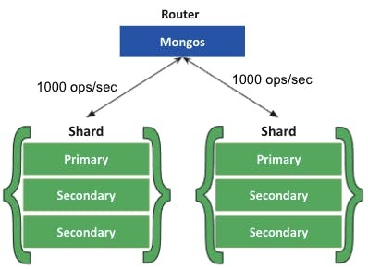


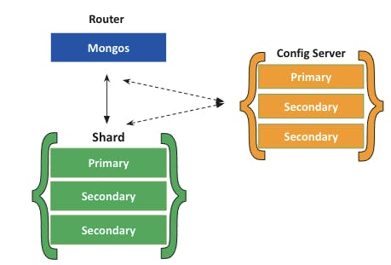
Шардинг на примере БД MongoDB
18
PAGE
Шардинг — это метод распределения или разделения данных между несколькими машинами.
MongoDB использует сегментирование для поддержки развертываний с очень большими наборами данных и высокопроизводительными операциями.
Это полезно, когда ни одна машина не может справиться с большими современными рабочими нагрузками, позволяя масштабироваться по горизонтали.
Горизонтальное масштабирование, также известное как масштабирование, означает добавление компьютеров для совместного использования набора данных и загрузки. Горизонтальное масштабирование обеспечивает почти безграничное масштабирование для обработки больших данных и интенсивных рабочих нагрузок.
Shards — это набор реплик, который содержит подмножество данных кластера.
Mongos - маршрутизатор запросов для клиентских приложений, обрабатывая операции чтения и записи. Он отправляет клиентские запросы в соответствующие сегменты и объединяет результаты из сегментов в согласованный ответ клиента.
Config servers - являются авторитетным источником метаданных сегментирования. Метаданные содержат список сегментированных коллекций, информацию о маршрутизации и т. д.
В MongoDB кластер включает:
Shards
Mongos
Config servers
18

Slide 19

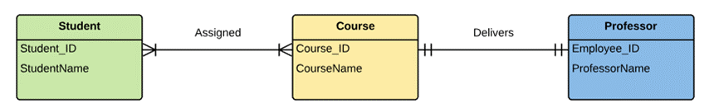
Описание структуры БД
19
PAGE
Семантическое моделирование – разработка модели предметной области, представляющей смысл данных этой предметной области.
Понятия и описания
Модель предметной области
Схема базы данных
Пользователь
Аналитик
Администратор БД
Диаграмма отношений сущностей (ERD) - это тип диаграммы, позволяющий увидеть, как разные сущности
(например, люди, клиенты или другие объекты) связаны друг с другом в приложении или базе данных.
Новая система
задача структурирования данных
Существующая система
решение возникающих проблем
Диаграммы отношений сущностей используют определенный набор символов, таких как фигуры и стрелки, для изображения системы и базы данных.
2

Slide 20
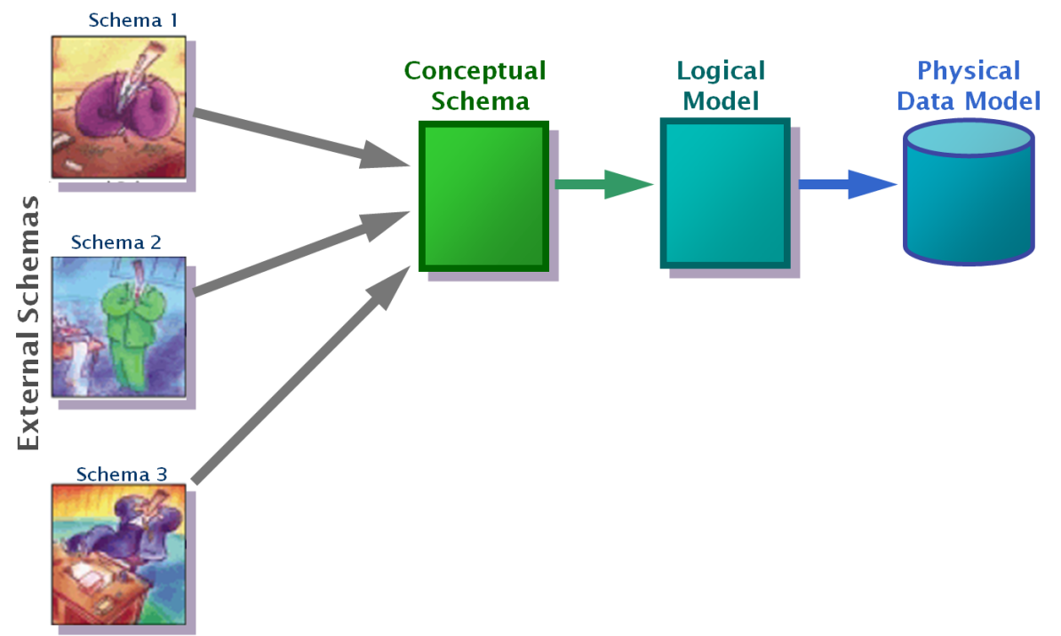
Концептуальные, логические и физические модели данных
20
PAGE
ER-модель обычно строится на трех уровнях абстракции:
Концептуальная ERD / концептуальная модель данных
Логический ERD / Логическая модель данных
Физическая ERD / Физическая модель данных
Сущность (entity) – это предмет, который может быть идентифицирован некоторым способом, отличающим его от других предметов.
Связь (relationship) – это ассоциация, устанавливаемая между сущностями.
Атрибут – свойство сущности (как, правило, атомарное).
Степень связи – количество связанных сущностей.
Элементы ERD | Концептуальный | Логический | Физический
Предметная область (Subject Area) | Да
Сущности (Entity's) | Да | Да | Необязательно
Взаимосвязи между сущностями (Entity’s Relationships) | Да | Да | Да
Атрибуты (Attributes) |  | Да | Необязательно
Первичные ключи (Primary Key) |  | Да | Да
Внешние ключи (Foreign Key) |  | Да | Да
Наименование таблиц (Table Names) |  |  | Да
Наименование колонок (Column Names) |  |  | Да
Типы данных (Column Data Types) |  |  | Да
3

Slide 21
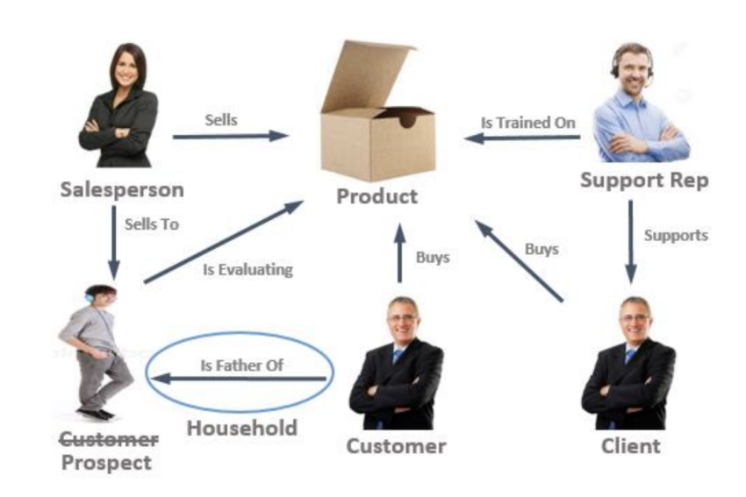
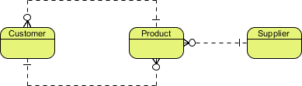
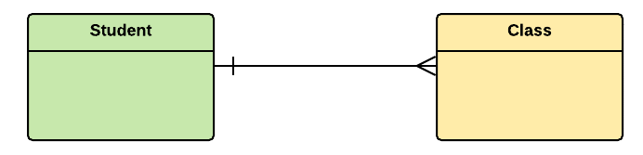
Концептуальная модель данных
21
PAGE
Концептуальная модель данных представляет собой общую структуру данных, необходимых для поддержки бизнес-требований, независимо от какого-либо программного обеспечения или структуры хранения данных.
Какие сущности существуют, а НЕ какие таблицы
Элементы концептуальной модели:
Общий вид структуры данных в бизнес-контексте.
Функции, не зависящие от какой-либо базы данных или физической структуры хранения.
Объекты, которые никогда не могут быть реализованы в физических базах данных.
С помощью концептуальной модели определяем:
Объем требований к данным.
Деловые термины и меры для различных бизнес-единиц и те, которые согласованы для использования.
Имена, типы данных и характеристики сущностей и их атрибутов.
4

Slide 22
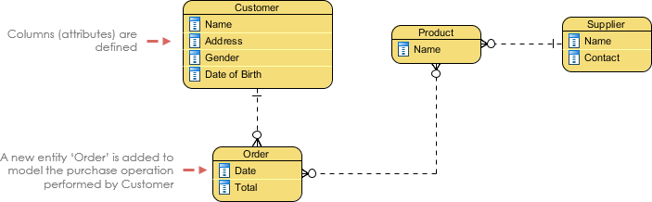
Логическая модель данных
22
PAGE
Логическая модель данных - это подробная версия концептуальной модели данных.
Логическая модель ER разработана для обогащения концептуальной модели путем явного определения столбцов в каждой сущности и введения операционных и транзакционных сущностей.
Включает в себя все сущности и отношения между ними.
Указаны все атрибуты для каждой сущности.
Указан первичный ключ для каждой сущности.
Указываются внешние ключи (ключи, определяющие взаимосвязь между различными объектами).
На этом уровне происходит нормализация.
5

Slide 23

Возможные типы связей на диаграммах ERD
23
PAGE
Нотация вороньей (гусиной) лапки
Отношения имеют два индикатора. Они показаны по обе стороны от линии связи.
Обычно у каждой связи есть имя, выраженное в виде глагола, написанного на линии связи. Это описывает, какие отношения связывают объекты.
Множественность означает максимальное количество, когда экземпляр одной сущности может быть связан с экземплярами в связанной сущности.
Минимальное количество раз, когда один экземпляр может быть связан с другими - нуль или единица, что описывает связь как необязательную или обязательную.
6

Slide 24
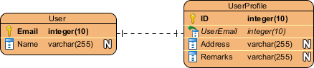
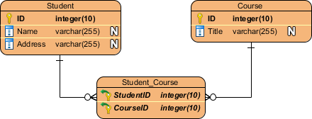
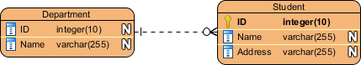
Мощность (тип связи) на диаграмме ERD
24
PAGE
Количество элементов определяющее возможное число вхождений в одном объекте и связанное с количеством вхождений в другом. Например, в ОДНОЙ команде МНОЖЕСТВО игроков. Сущности КОМАНДА и ИГРОК связаны отношением «один ко многим».
На диаграмме ER мощность представлена в виде вороньей (гусиной) лапки на концах соединителя - один к одному, один ко многим и многие ко многим.
Пример однозначной мощности
Пример числа элементов "многие-ко-многим"
Отношения «один-к-одному» в основном используются для разделения объекта на две части, чтобы кратко предоставить информацию и сделать ее более понятной.
Пример мощности "один ко многим"
Отношение «многие ко многим» относится к отношениям между двумя объектами X и Y, в которых X может быть связан со многими экземплярами Y и наоборот.
Отношение «один ко многим» относится к отношениям между двумя объектами X и Y, в которых экземпляр X может быть связан со многими экземплярами Y, но экземпляр Y связан только с одним экземпляром X.
7

Slide 25
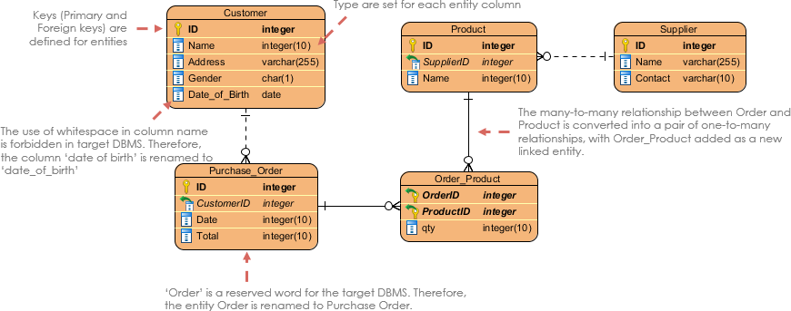
Физическая модель данных
25
PAGE
Физическая ERD представляет собой фактический проект реляционной базы данных.
Физическая модель данных развивает логическую модель данных, присваивая каждому столбцу тип, длину, допускающие значение NULL и т.д.
8

Slide 26
Типы данных: символьные, бинарные и составные типы
26
PAGE
Символьные типы:
Бинарные типы:
CHAR: представляет строку фиксированной длины.
TINYBLOB: хранит бинарные данные в виде строки длиной до 255 байт.
BLOB: хранит бинарные данные в виде строки длиной до 65 КБ.
MEDIUMBLOB: хранит бинарные данные в виде строки длиной до 16 МБ
LARGEBLOB: хранит бинарные данные в виде строки длиной до 4 ГБ
CHAR(10)
дополняется!!!
Тип CHAR может хранить до 255 байт.
VARCHAR: представляет строку переменной длины.
VARCHAR(10)
Всего тип VARCHAR может хранить до 65535 байт.
TINYTEXT: представляет текст длиной до 255 байт.
TEXT: представляет текст длиной до 65 КБ.
MEDIUMTEXT: представляет текст длиной до 16 МБ
LARGETEXT: представляет текст длиной до 4 ГБ
Составные типы:
ENUM: хранит одно значение из списка допустимых значений. Занимает 1-2 байта
SET: может хранить несколько значений (до 64 значений) из некоторого списка допустимых значений. Занимает 1-8 байт.
9

Slide 27
Типы данных: числовые типы
27
PAGE
Числовые типы:
TINYINT: представляет целые числа от -128 до 127, занимает 1 байт
BOOL: фактически не представляет отдельный тип, а является лишь псевдонимом для типа
TINYINT(1) и может хранить два значения 0 и 1. Однако данный тип может также в качестве значения принимать встроенные константы TRUE (представляет число 1) и FALSE (предоставляет число 0). Также имеет псевдоним BOOLEAN.
TINYINT UNSIGNED: представляет целые числа от 0 до 255, занимает 1 байт
SMALLINT: представляет целые числа от -32768 до 32767, занимает 2 байтa
SMALLINT UNSIGNED: представляет целые числа от 0 до 65535, занимает 2 байтa
MEDIUMINT: представляет целые числа от -8388608 до 8388607, занимает 3 байта
MEDIUMINT UNSIGNED: представляет целые числа от 0 до 16777215, занимает 3 байта
INT: представляет целые числа от -2147483648 до 2147483647, занимает 4 байта
INT UNSIGNED: представляет целые числа от 0 до 4294967295, занимает 4 байта
BIGINT: представляет целые числа от -9 223 372 036 854 775 808 до 9 223 372 036 854 775 807, занимает 8 байт
BIGINT UNSIGNED: представляет целые числа от 0 до 18 446 744 073 709 551 615, занимает 8 байт
DECIMAL: хранит числа с фиксированной точностью.
Данный тип может принимать два параметра precision и scale: DECIMAL(precision, scale).
FLOAT: хранит дробные числа с плавающей точкой одинарной точности от -3.4028 * 1038 до 3.4028 * 1038,
занимает 4 байта
10

Slide 28
Типы данных: дата и время
28
PAGE
Типы для работы с датой и временем:
DATE: хранит даты с 1 января 1000 года до 31 декабря 9999 года (c "1000-01-01" до "9999-12-31"). По умолчанию для хранения используется формат yyyy-mm-dd. Занимает 3 байта.
TIME: хранит время от -838:59:59 до 838:59:59. По умолчанию для хранения времени применяется формат "hh:mm:ss". Занимает 3 байта.
DATETIME: объединяет время и дату, диапазон дат и времени - с 1 января 1000 года по 31 декабря 9999 года (с "1000-01-01 00:00:00" до "9999-12-31 23:59:59"). Для хранения по умолчанию используется формат "yyyy-mm-dd hh:mm:ss". Занимает 8 байт
TIMESTAMP: также хранит дату и время, но в другом диапазоне: от "1970-01-01 00:00:01" UTC до "2038-01-19 03:14:07" UTC. Занимает 4 байта
YEAR: хранит год в виде 4 цифр. Диапазон доступных значений от 1901 до 2155. Занимает 1 байт.
11

Slide 29
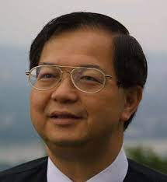
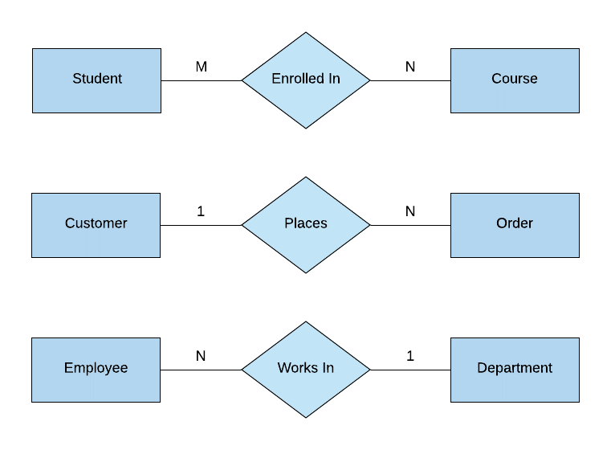
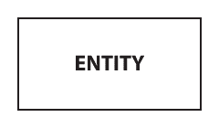


Нотация Чена: сущности
29
PAGE
Питер Чен разработал ERD в 1970-х годах и опубликовал свое предложение по моделированию отношений сущностей в статье 1976 года под названием «Модель отношений сущностей: к унифицированному представлению данных».
Обозначение Chen ERD все еще используется и считается наиболее подробным способом представления сущностей и отношений.
Традиционный Chen ERD похож на блок-схему со связанными символами для сущностей, отношений и атрибутов.
Типы сущностей
слабая сущность - сущность, которую нельзя однозначно идентифицировать только по ее атрибутам.
ассоциативная сущность - объект, используемый во взаимосвязи «многие ко многим» (представляет собой дополнительную таблицу).
12

Slide 30
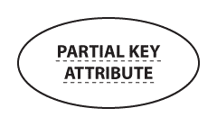
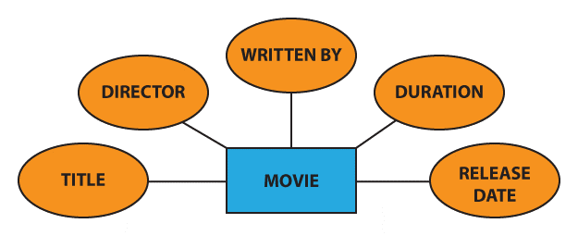
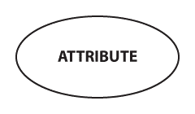
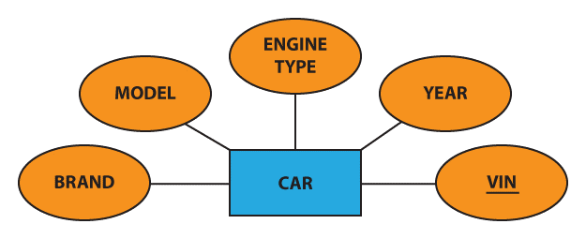
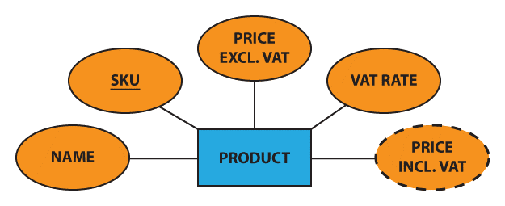
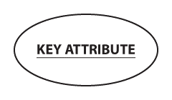


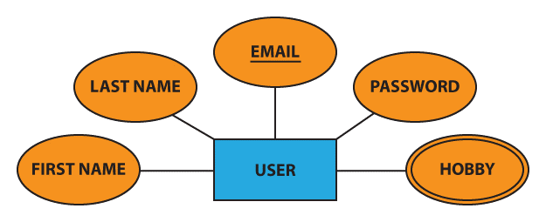
Нотация Чена: атрибуты
30
PAGE
Атрибуты
частичный ключевой атрибут (дискриминатор) - атрибут, который в сочетании с ключевым атрибутом объекта-владельца обеспечивает уникальную идентификацию слабого объекта.
ключевой атрибут - атрибут, однозначно идентифицирующий конкретную сущность.
производный атрибут (или вычисляемый атрибут) - атрибут, значение которого вычисляется (получено) из других атрибутов. Производный атрибут может физически храниться в базе данных, а может и не храниться.
многозначный атрибут - атрибут, который может иметь много значений (для него в одном столбце таблицы введено множество различных значений).
13

Slide 31

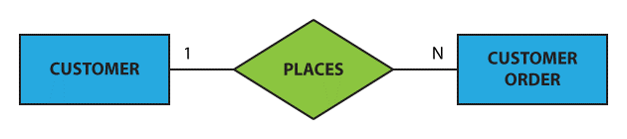


Нотация Чена: мощность отношений
31
PAGE
Мощность представлена символами «1», «N» или «М» , как правило , размещены на концах отношений:
один к одному (1: 1)
один ко многим (1: N)
Сотрудник может управлять только одним отделом, а каждым отделом может управлять только один сотрудник.
Клиент может разместить несколько заказов, но каждый заказ может быть размещен только одним клиентом.
многие-к-одному (N: 1)
многие-ко-многим (M: N)
Многие сотрудники могут принадлежать к одному отделу, но один конкретный сотрудник может принадлежать только к одному отделу.
Один студент может принадлежать более чем к одной студенческой организации, и одна организация может принимать более одного студента.
14

Slide 32
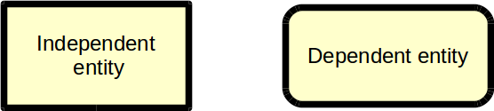
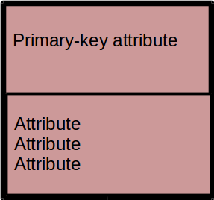
Нотация IDEF1X: представление сущностей
32
PAGE
IDEF1X (Integration DEFinition for Information Modeling) - это метод проектирования реляционных баз данных с синтаксисом, который поддерживает конструкции, участвующие при разработке концептуальной схемы.
Слабый объект (зависимый) представлен прямоугольником с закругленными углами (экземпляры зависимых от идентификаторов объектов бессмысленны (по определению) без другого связанного экземпляра объекта)
Сильный объект (независимый) представлен прямоугольником (экземпляры объектов, не зависящих от идентификатора, могут существовать без любого другого экземпляра объекта)
Чтобы представить атрибуты, сущность разделена на две части. В первом есть атрибуты первичного ключа, а в другом - атрибуты.
Название объекта обычно располагается над прямоугольником. Каждый атрибут должен иметь значение (правило No-Null), и ни один атрибут не может иметь несколько значений (правило No-Repeat).
Каждая сущность имеет ровно один первичный ключ, отображаемый над горизонтальной линией в поле сущности. Внешние ключи помечены (FK), а альтернативные ключи представлены как (AK), чтобы показать, что они не принадлежат этому объекту.
15

Slide 33
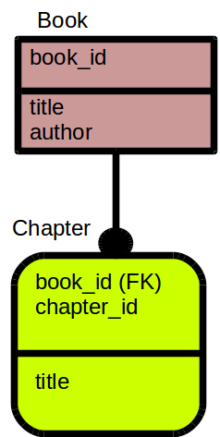
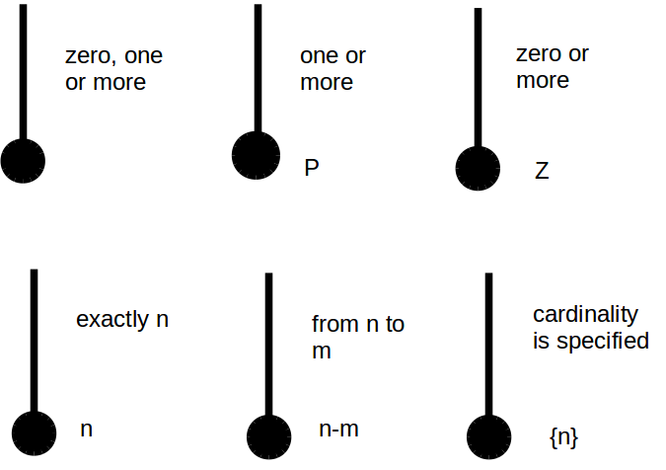
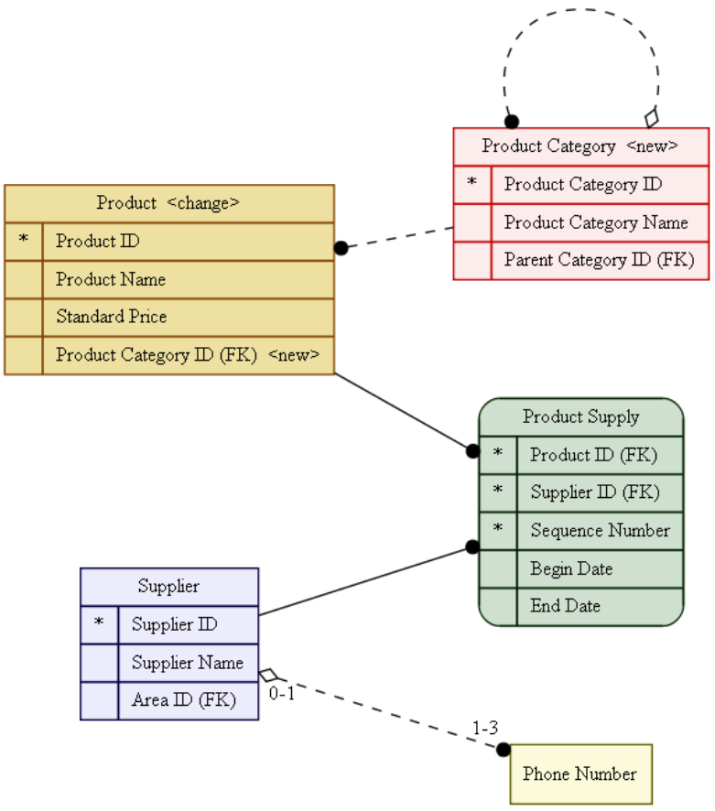
Нотация IDEF1X: связи между сущностями
33
PAGE
Кроме того, часто встречаются модели в нотации IDEF1X, за исключением того, что отношения отображаются в нотации IEEE («гусиная лапка», что распространено более широко ).
Сплошные или пунктирные линии с закрашенными кружками на одном или обоих концах обозначают, как объекты связаны друг с другом.
Отношения всегда устанавливаются ровно между двумя объектами и помечаются глагольной фразой, описывающей отношения.
Каждое отношение соединения имеет связанную мощность, которая определяет количество экземпляров зависимого объекта, которые связаны с экземпляром независимого объекта.
16

Slide 34
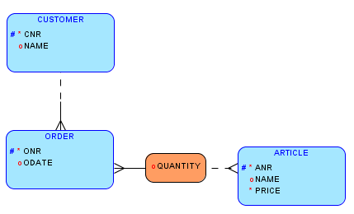

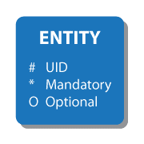
Нотация Баркера: сущности и атрибуты
34
PAGE
Нотация Баркера обычно используется для описания данных в Oracle. Ричард Баркер и его коллеги разработали эту нотацию ERD во время работы в британской консалтинговой фирме CACI примерно в 1981 году, и когда Баркер присоединился к Oracle, его нотация была принята.
Сущность - представлена ​​прямоугольником со скругленными углами. Имя объекта должно быть в верхней части прямоугольника в единственном числе.
Атрибуты - описывают характеристики конкретного экземпляра сущности.
Атрибут бывает трех типов:
Уникальный идентификатор - однозначно идентифицирует экземпляр объекта
Обязательный - его значение не может быть нулевым
Необязательный - его значение может быть нулевым
17

Slide 35






Нотация Баркера: связи
35
PAGE
Отношение связывает два или более экземпляра сущности вместе. Отношения обычно представлены прямой линией.
Обязательная связь представлена прямой линией, которая указывает , что каждый экземпляр сущности должен быть связан с другим экземпляром.
Необязательно зависимость представлена пунктирной линией, которая указывает, что каждый экземпляр сущности может быть связан с другим экземпляром.
один к одному - каждый экземпляр сущности связан только с одним экземпляром сущности.
Отношения всегда складываются из двух точек зрения с использованием следующих обозначений:
«один ко многим» - каждый экземпляр сущности связан с несколькими экземплярами сущности.
многие-ко-многим - несколько экземпляров сущности связаны с несколькими экземплярами сущности
18

Slide 36

ERD Интернет-магазина
36
PAGE
19

Slide 37

ERD Кредитной системы
37
PAGE
20

Slide 38

Использование ERD с диаграммой потока данных (DFD)
38
PAGE
В системном анализе и проектировании, диаграмма потока данных (DFD) может быть нарисована для визуализации потока информации внутри системных процессов.
На диаграмме потока данных есть символ, называемый хранилищем данных, который представляет таблицу базы данных, которая предоставляет информацию, необходимую системе.
21

Slide 39

Использование ERD с диаграммой потока данных (DFD)
39
PAGE
Поскольку физическая ER-диаграмма представляет собой план реальной базы данных, объекты в таком ERD согласованы с хранилищами данных в DFD.
22

Slide 40



Инструменты создания ERD: сервисы
40
PAGE
https://www.quickdatabasediagrams.com/
23

Slide 41


Инструменты создания ERD: сервисы
41
PAGE
https://draw.io/
24

Slide 42


Инструменты создания ERD: сервисы
42
PAGE
https://sqldbm.com/Home/
25

Slide 43


Инструменты создания ERD: приложения
43
PAGE
https://www.visual-paradigm.com/
26

Slide 44


Инструменты создания ERD: приложения
44
PAGE
https://dbeaver.io/

Slide 45
Задание 2. Составление ERD
45
PAGE
Используя набор атрибутов сущностей предметной области БАНК, составить диаграмму «сущность-связь» (ER) и физическую диаграмму БД.
МЕНЕДЖЕР |  | ФИЛИАЛ
Номер менеджера (НМ) |  | Номер филиала (НФ)
Стаж работы (СТАЖ) |  | Адрес филиала (АДР_Ф)
Специальность (СПЕЦ)
 |  | КЛИЕНТ
СЧЕТ |  | Номер клиента (НК)
Номер счета (НС) |  | Ф.И.О. клиента (ФИО_К)
Тип счета (ТИП) |  | Социальное положение (СОЦ)
Остаток на счете (ОСТ) |  | Адрес клиента (АДР_К)
4

Slide 46


